Slide 1
Математическая модель изменения
уровня воды в водохранилище
Плотников Алексей Сергеевич, 134

Slide 2
Описание модели
Водохранилище представляет собой водоём, объём воды в котором зависит от множества процессов:
Приток воды из питающих рек и подземных источников;
Сброс воды через плотину:
  При превышении критического уровня воды
  По команде оператора плотины
Атмосферные осадки на поверхность водоёма;
Испарение воды с открытой поверхности;
Фильтрационные потери через почву;

Slide 3
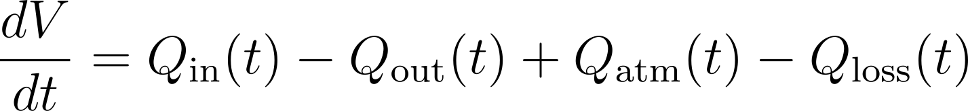
Описание модели
Q_{in}(t) — приток воды в водохранилище
Q_{out}(t) — отток через плотину
Q_{atm}(t) — влияние атмосферы (осадки минус испарение)
Q_{loss}(t) — количество воды уходящее через почву

Slide 4

Потери через почву (фильтрация)
k_{f} — коэффициент фильтрации*
h(t) — уровень воды в водоёме
*Коэффициент фильтрации можно посчитать через формулу Дарси

Slide 5
Сброс воды
Q_{ctrl}(t) — контролируемый сброс воды оператором
Q_{spill}(t) — естественный перелив воды при достижении критического уровня воды

Slide 6
Влияние атмосферы
A(t) — площадью зеркала водоёма
P(t) — интенсивность осадков
E(t) — интенсивность испарения

Slide 7

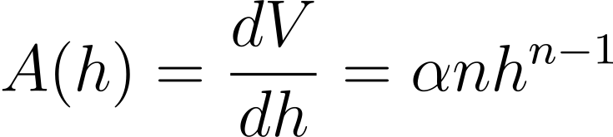
Аппроксимация объёма степенной функцией
Notes:
Аппроксимация объёма степенной функцией уровня воды

Slide 8
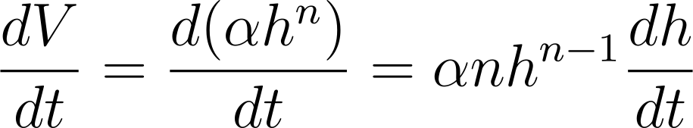
Получение итоговой формулы

Slide 9
Сравнение с реальными данными
Для модели необходимы следующие параметры:
Естественный приток воды
Расход воды
Площадь водохранилища
Ежемесячное количество осадков
Ежемесячная величина испарения

Slide 10
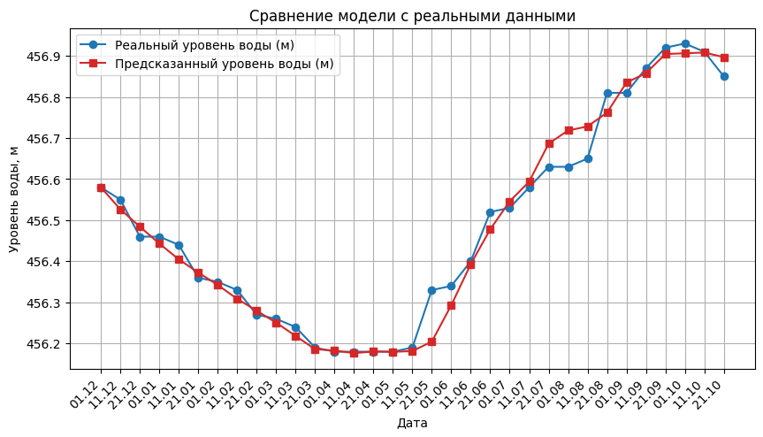
Иркутское водохранилище

Slide 11
Результаты сравнения
Отклонения от реальных данных:
Максимальное отклонение модели от реальных данных: 10.41см
Стандартное отклонение модели от реальных данных: 3.57см
Среднеквадратичная ошибка: 3.59см
Причины:
Использование усреднённых значений осадков и испарения
Аппроксимация объёма воды степенной функцией от высоты

Slide 12
Источники
[1] Данные об Иркутском водохранилище. — Дата доступа: (11.11.2025).
https://shorturl.at/XIjcg.
[2] Данные об осадках в Иркутске. — Дата доступа: (11.11.2025). https://en.
climate-data.org/asia/russian-federation/irkutsk-oblast/irkutsk-473/.
[3] Оценка испарений над водоёмами. — Дата доступа: (11.11.2025). https:
//journals.ametsoc.org/view/journals/mwre/149/6/MWR-D-20-0421.1.xml.
[4] Данные об уровне воды в Иркутском водохранилище. — Дата доступа:
(11.11.2025). https://rushydro.ru/informer/.
[5] Закон Дарси. — Дата доступа: (11.11.2025). https://shorturl.at/zWYTm

